Slide 1
第12章 MVC框架概述

Slide 2
本节内容
MVC模式
MVC框架特点
MVC框架编码规范
搭建自己的MVC框架

Slide 3
本节内容
MVC模式
MVC框架特点
MVC框架编码规范
搭建自己的MVC框架

Slide 4
MVC模式
MVC模式 （Model-View-Controller）是软件工程中的一种软件架构模式，把软件系统分为三个基本部分
Model： 管理所有 数据库 相关的逻辑。模型提供了连接和操作数据库的抽象层。
View： 负责界面显示，如HMTL/XML/JSON显示。
Controller：负责所有的 业务逻辑 ，比如 if/else 逻辑。

Slide 5
本节内容
MVC模式
MVC框架特点
MVC框架编码规范
搭建自己的MVC框架

Slide 6
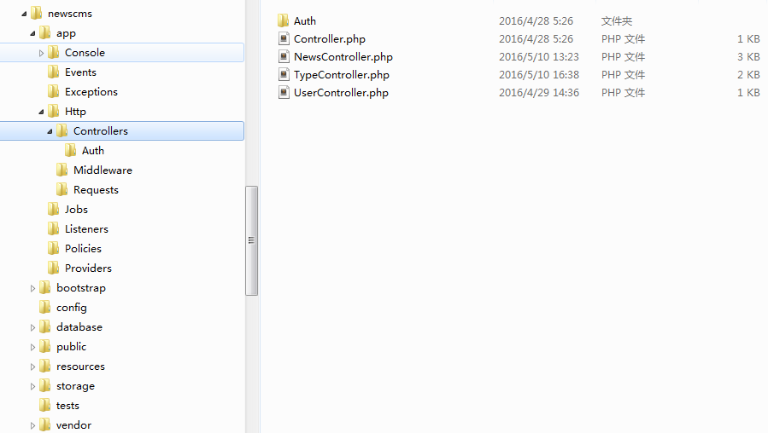
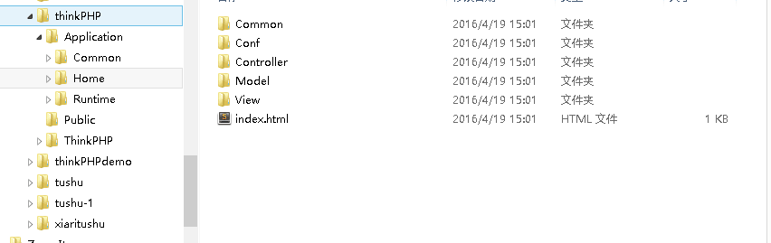
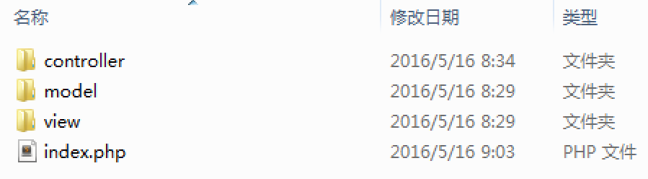
MVC框架特点
特定的目录结构

Slide 7
MVC框架特点
单一入口：用一个文件处理所有的HTTP请求
PHP中，一般入口文件名是index.php
http://www.nostop.org/index.php?c=posts&a=index

Slide 8
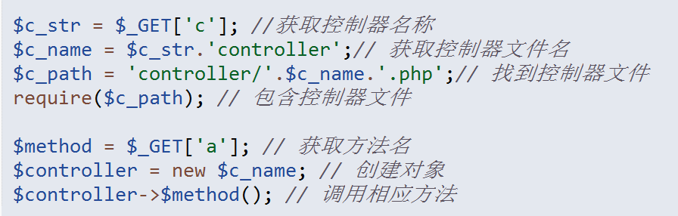
单一入口实现
http://www.nostop.org/index.php?c=posts&a=index

Slide 9
单一入口优点
可以进行集中的安全性检查
可以对url参数和post进行必要的检查和特殊字符过滤
可以记录访问日志、访问统计等等各种可以集中处理的任务

Slide 10
单一入口缺点及解决方案
单一入口缺点
url看起来不美观
对搜索引擎不友好
解决方案
用url重写、PATHINFO等方式，也可以在前台页面不使用单一入口方式，而是保持多个文件入口
http://www.nostop.org/index.php?controller=posts&action=index
http://www.nostop.org/index.php/posts/index/

Slide 11
使用单一入口的框架
zend framework
thinkphp
cakephp
……

Slide 12
本节内容
MVC模式
MVC框架特点
MVC框架编码规范
搭建自己的MVC框架

Slide 13
MVC编码规范（一般）
MySQL的表名需 小写 ，如：item，car
模块名（Models）需 首字母大写 ，，并在名称后添加“Model”，如：ItemModel，CarModel
控制器（Controllers）需 首字母大写 ，，并在名称中添加“Controller”，如：ItemsController，CarsController
视图（Views）部署结构为“控制器名/行为名”，如：item/view.php，car/buy.php

Slide 14
本节内容
MVC模式
MVC框架特点
MVC框架编码规范
搭建自己的MVC框架

Slide 15
搭建自己的MVC框架
创建一个项目目录
创建目录结构
编写入口文件
编写控制器类
编写模型类
编写视图类
测试

Slide 16
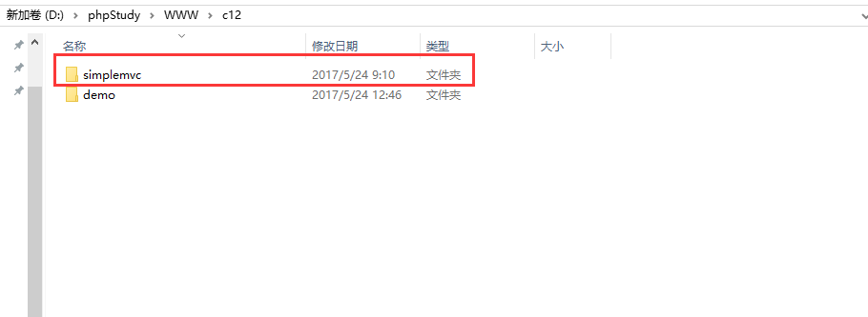
创建一个项目目录
在服务器某目录新建一个文件夹 simplemvc

Slide 17
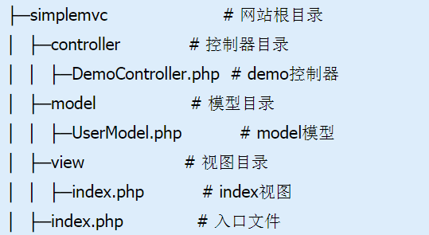
创建目录结构

Slide 18
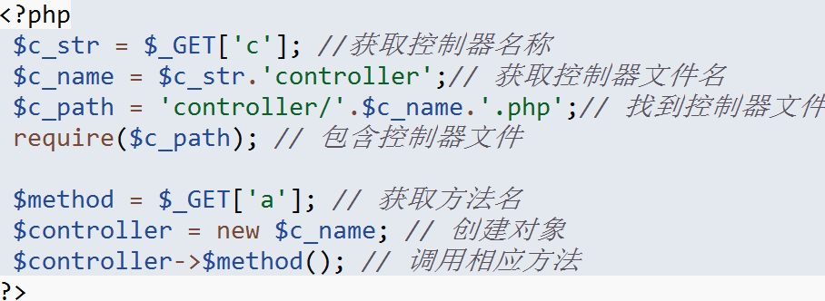
编写入口文件代码

Slide 19
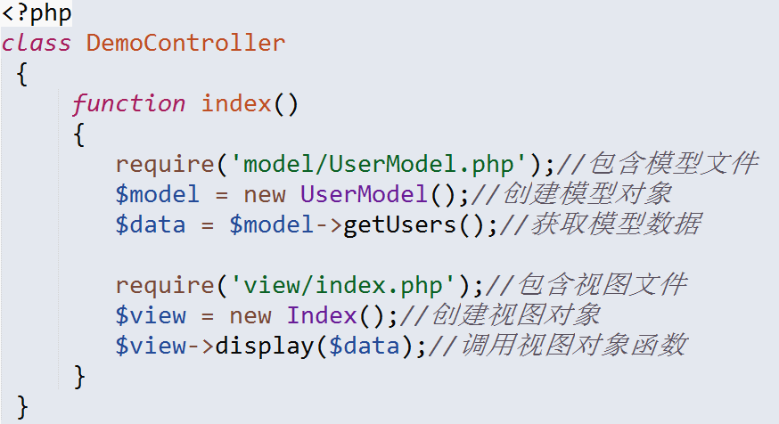
编写控制器类（DemoController.php）

Slide 20
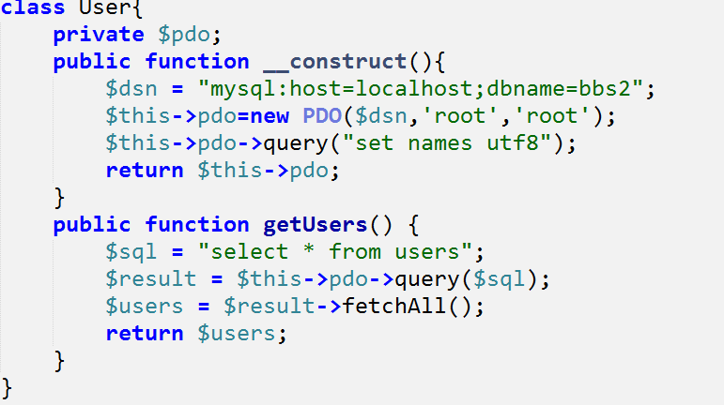
编写模型类（UserModel.php）

Slide 21
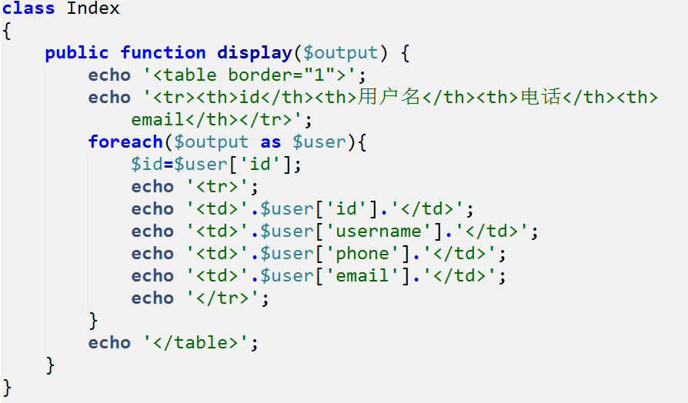
编写视图类

Slide 22
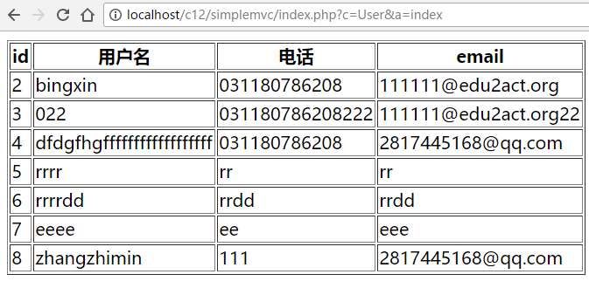
测试
打开浏览器，在浏览器中输入以下URL，看到的效果如下：

Slide 23
练习
若url地址为: http://localhost/c12/simplemvc/index.php?c=index&a=index，在浏览器中输出 HELLO MVC，请编写适当的控制器、模型、视图文件
完成雪梨教育作业

